Slide 1

Análisis de ventas y costos general
Análisis detallado (USA)

Slide 2





ANALISIS DE VENTAS ADVENTUREWORKS
FECHA
PRODUCTO
PAIS
MES
INGRESOS
UTILIDAD BRUTA
UTILIDAD NETA
COSTOS
% COSTOS
Margen de utilidad neta
Margen de utilidad bruta
Ratio de costo operacional

Slide 3
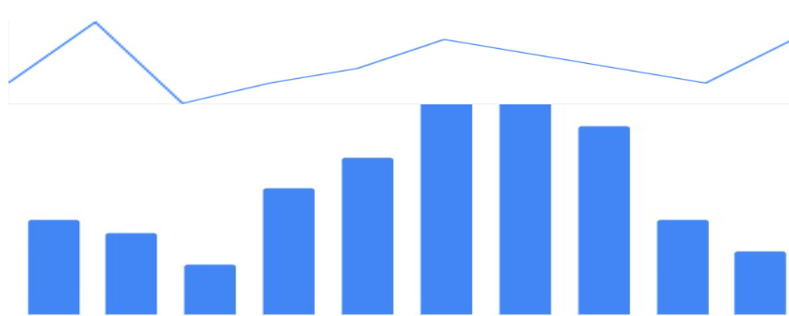
VENTAS EN USA
All( )
All( )
All( )
All( )
Año
Año
Año
Año
Valor
Valor
jjsjhh
$1, 834, 989
Washington
COGS y Margen de Utilidad Bruta
Margen de utilidad bruta
COGS
Ciudad
Provincia | Ciudad | Categoria | Ingresos | Utilidades | COGS | Margen Neto | Margen Bruto | Costos de envio
X | a | U | $1000 | $500 | $100 | 0.3 | 0.5 | $50
Y | b | T | $2000 | $800 | $200 | 0.7 | 0.9 | $80
Z | c | W | $3000 | $400 | $300 | 0.2 | 0.4 | $70

